Slide 1
ЗМЕЙКА BY NENOKIA
В проекте участвовали: Дмитрий Топорков и Лавр Ходус

Slide 2
ЦЕЛЬ И ЗАДАЧИ
Цель: реализовать классический функционал игры змейка, с обновленными элементами и нововведениями
Задачи:
Выполнить игру с учетом современных принципов дизайна в красивых тонах, с использованием современных иконок и изображений.
Создать систему набора очков и результаты записывать в отдельный файл
Реализовать смерть змеи от столкновения со стеной или хвостом
Создать собственный элемент игры – синие яблоко смерти, после поедания которого змея теряет свой хвост, а очки обнуляются

Slide 3
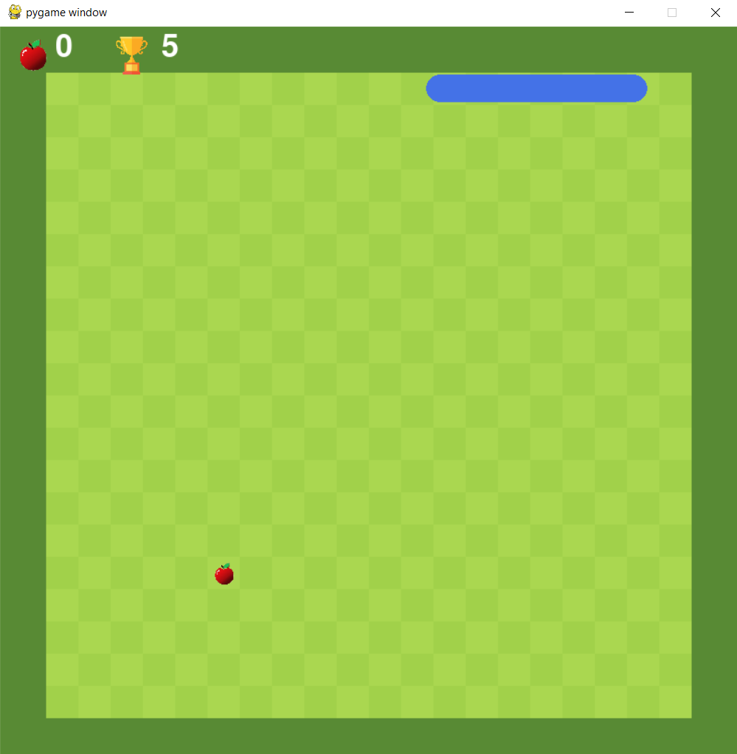
КЛЕТЧАТОЕ ПОЛЕ
Клетчатое поле игры представлено зеленым шахматным фоном с разными оттенками клеток. Стоит заметить, что каждая клетка это пиксель, и каждый элемент, то есть змея и еда находятся исключительно в пространстве клеток и не выходят за ее пределы.

Slide 4
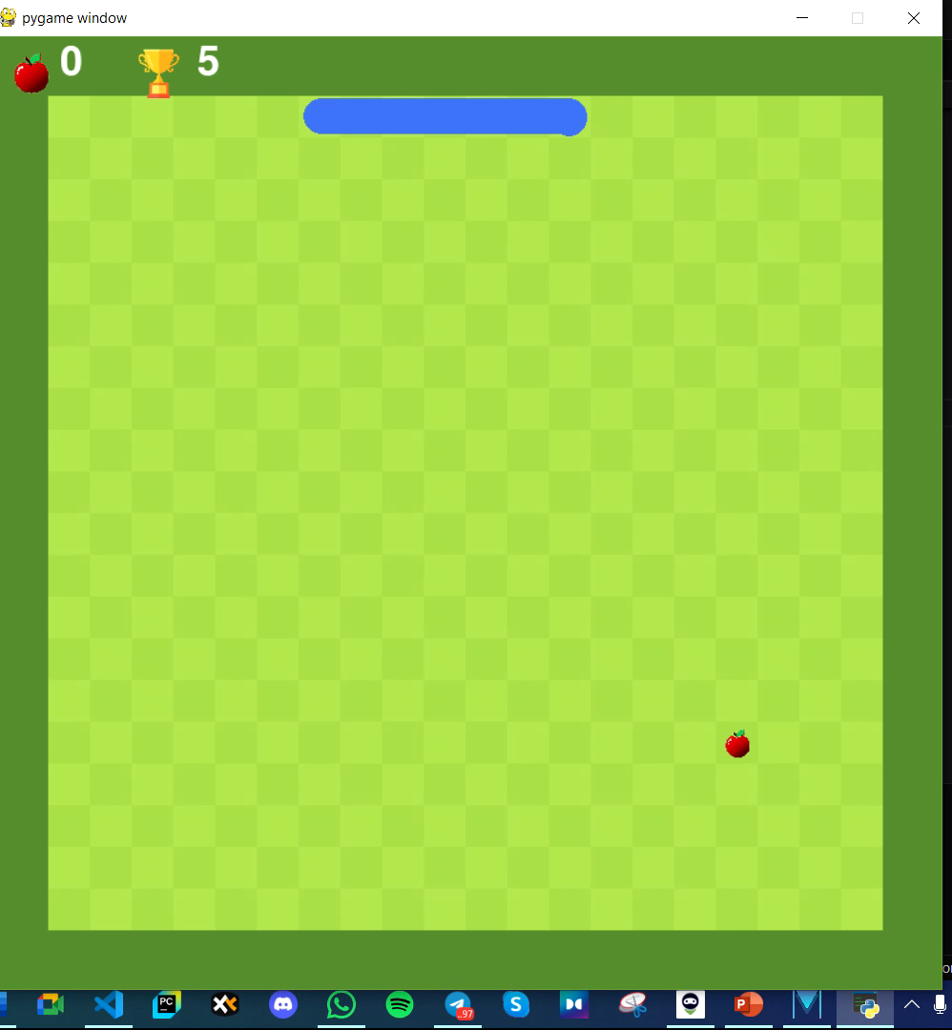
Змея
Змея. Она же синий червяк, она же синий слизень. Ловкое многоклеточное чипированное существо, управляемое игроком. Может удлинять свой хвост на одно и тоже значение заданное в snake.py; Умирает при столкновении с краем поля или своим хвостом.

Slide 5
Особенности кода
Проект насчитывает 7 файлов, в каждом реализован свой функционал кода. Познакомимся с каждым из них поближе.

Slide 6
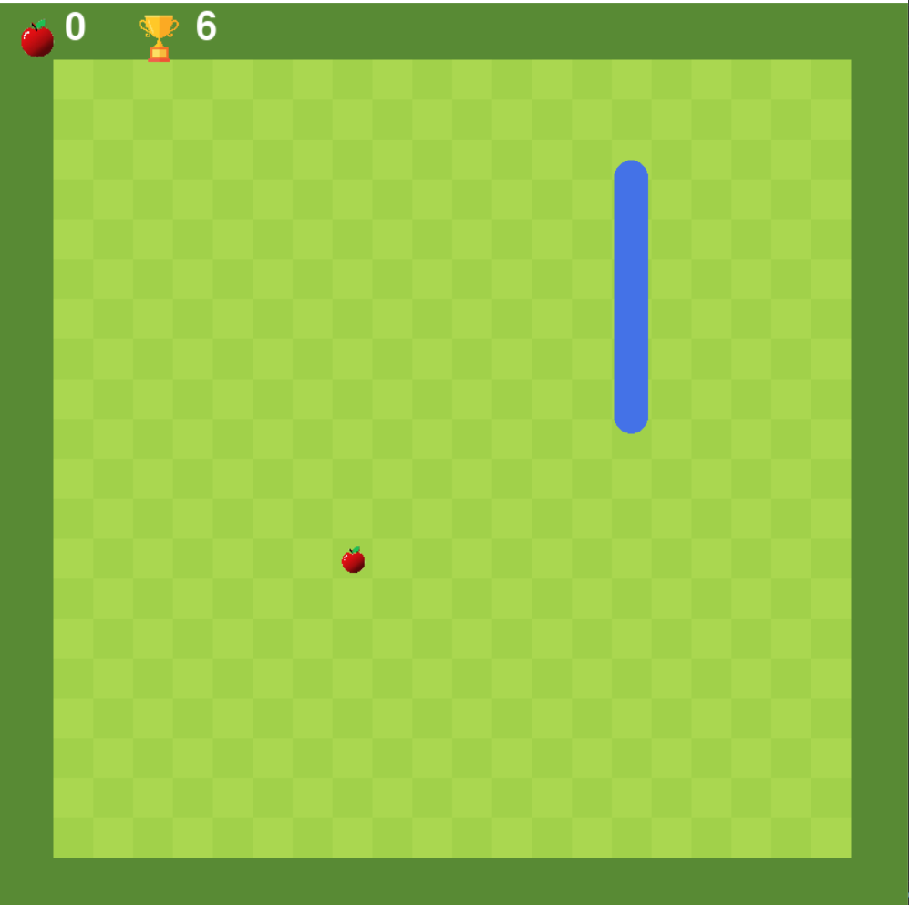
Особенности системы хранения
В отличии от проекта QT здесь мы не используем базы данных для хранения. Рекорд набранный пользователем сохраняется в файл scores.txt, а сам рекорд выводится рядом с изображением кубка в игре.

Slide 7
ВЫВОД
Проект обладает полным функционалом классической змейки с небольшими доработками, обладает анимацией, системами хранения, красивым дизайном и так далее, что делает этот проект хорошей игрой для себя и для других

